Slide 1

Panorama de las Microcredenciales en Costa Rica:
Importancia del Desarrollo de un marco de referencia internacional para la adopción de microcredenciales en el Sistema de Educación Superior Universitaria costarricense
Presentación
2024

Slide 2

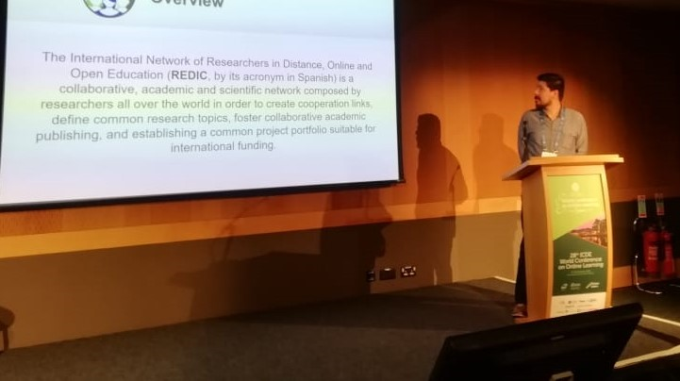
Grupo de Investigación
-M.Sc. Mario Barahona Quesada
Investigador, Programa de Investigación en Fundamentos de la Educación a Distancia (PROIFED)
- M.Sc. Adriana Cascante Gatgens
Investigadora, Programa de Coordinación y Atención Intercultural (PROCAI) de la Dirección
de Asuntos Estudiantiles (DAES)
-M.L. Maynor Barrientos Amador
Investigador, Dirección de
Internacionalización y Cooperación
(DIC)

Slide 3
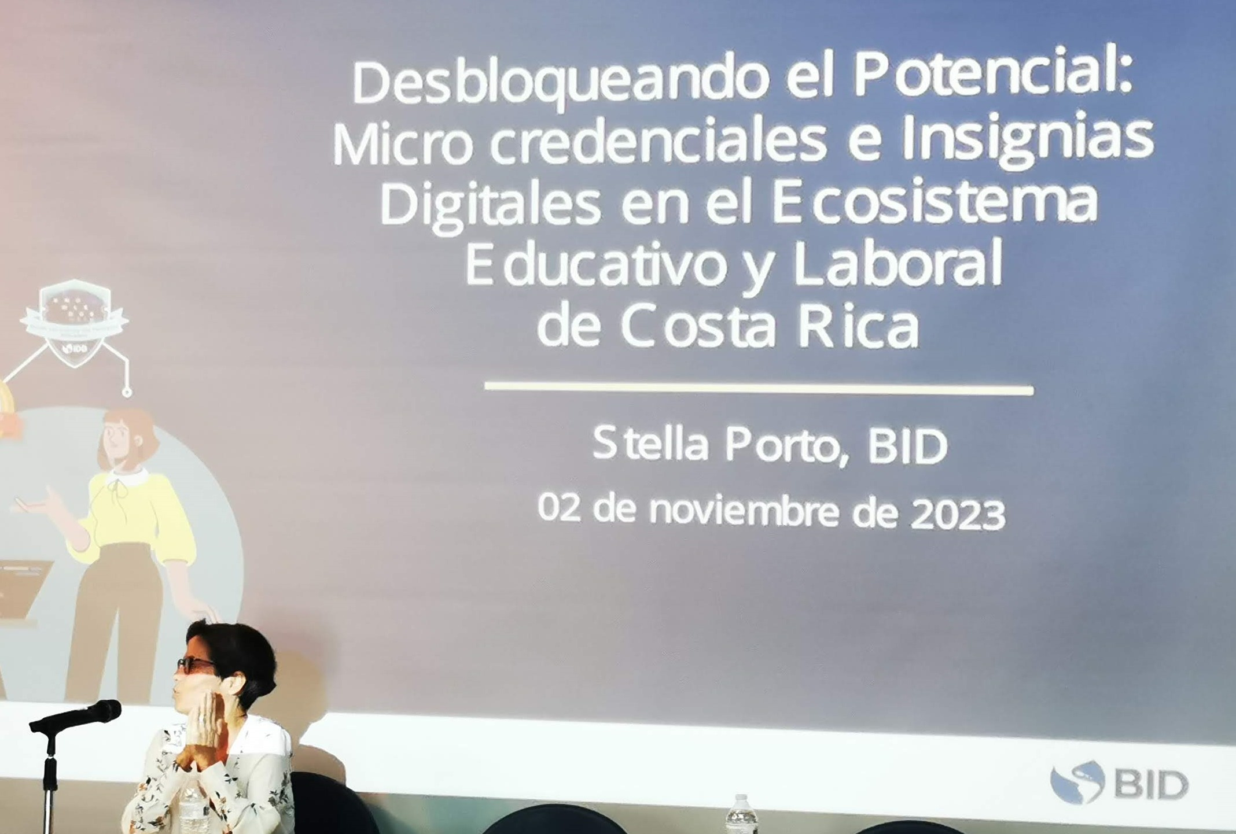
CONTENIDO
Contexto General de Microcredenciales
Definición
Grupo de Investigación UNED
Historia
Microcredenciales en el mundo
Alianzas
Avances
Consulta Nacional sobre Microcredenciales
Definición de la Consulta
Aplicación
Aplicación en América Central
Prospectiva
Ecosistema para microcredenciales en Costa Rica
Algunas consideraciones

Slide 4
Contexto General de Microcredenciales
Definición
Una microcredencial es una evidencia de los resultados de aprendizaje que un estudiante haya adquirido a lo largo de una experiencia corta de aprendizaje. Estos resultados habrán de haber sido evaluados a través de estándares transparentes.
La evidencia aparecerá en un documento certificado que incluirá el nombre del portador, los resultados de aprendizaje obtenidos, el método de evaluación, la institución certificadora y, en caso de ser aplicable, el nivel dentro del sistema de cualificaciones y los créditos aprobados. Las microcredenciales serán propiedad del estudiante, podrán ser compartidas, serán portables y podrán combinarse en credenciales mayores o cualificaciones. Estarán respaldadas por procesos estandarizados de aseguramiento de la calidad. (p. 10)
Comisión Europea (2020)

Slide 5
Contexto General de Microcredenciales
Componentes mínimos para un sistema de microcredenciales
Una definición común y transparente de microcredenciales
Una lista de elementos críticos para describir las microcredenciales
Alineamiento con los marcos de cualificaciones nacionales: niveles definidos y estándares para describir los resultados de aprendizaje
Estándares de aseguramiento de la calidad
Créditos definidos, resultados de aprendizaje definidos y cantidad de horas de trabajo
Reconocimiento: para estudios posteriores o propósitos laborales
Portabilidad: emisión, almacenamiento y posibilidad de compartir
Plataformas para impartir y promover los cursos conducentes a las microcredenciales
Incentivos para estimular la adopción de microcredenciales (p. 11)
Definición
Comisión Europea (2020)

Slide 6



Contexto General de Microcredenciales
Microcredenciales en el mundo
 | XXVIII Congreso Mundial sobre Aprendizaje en Línea de ICDE (Brown et al., 2020)
 | Aproximación europea a las microcredenciales (Comisión Europea, 2020)
 | Encuesta sobre microcredenciales en Europa del proyecto MicroHE (Camilleri et al., 2020)

Slide 7


Contexto General de Microcredenciales
Microcredenciales en el mundo
 | Encuesta sobre microcredenciales del proyecto MICROBOL (Lantero et al., 2021)
 | Encuesta nacional sobre microcredenciales en Irlanda (Nic Giolla Mhichíl et al., 2021)

Slide 8


Contexto General de Microcredenciales
Microcredenciales en el mundo
 | Estudio sobre insignias en el sector agroindustrial irlandés (Corrigan-Matthews & Troy, 2019)
 | ECIU University is the first European Alliance to issue e-sealed micro-credentials (A milestone reached: ECIU University is the first European Alliance to issue e-sealed micro-credentials, 2024)

Slide 9

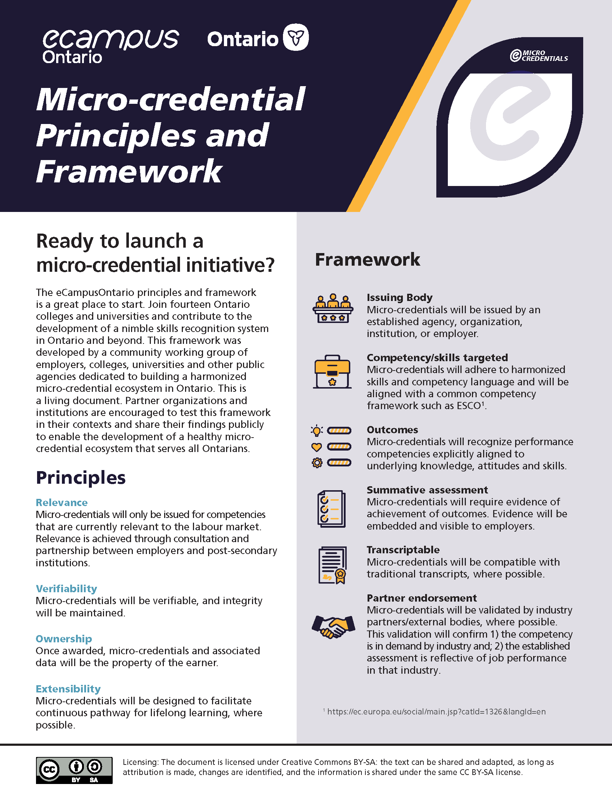
Contexto General de Microcredenciales
Frameworks para microcredenciales en el mundo
 | Lineamientos de buenas prácticas: Microcredenciales (Agencia de Cualificaciones de Malasia, 2020)
 | Principios y marco de microcredenciales (eCampusOntario, 2020)

Slide 10


Contexto General de Microcredenciales
Frameworks para microcredenciales en el mundo
 | Marco nacional de microcredenciales (Gobierno de Australia, 2021)
 | Lineamientos para la inclusión, aprobación y acreditación de microcredenciales (Autoridad de Cualificaciones de Nueva Zelanda, 2023)

Slide 11
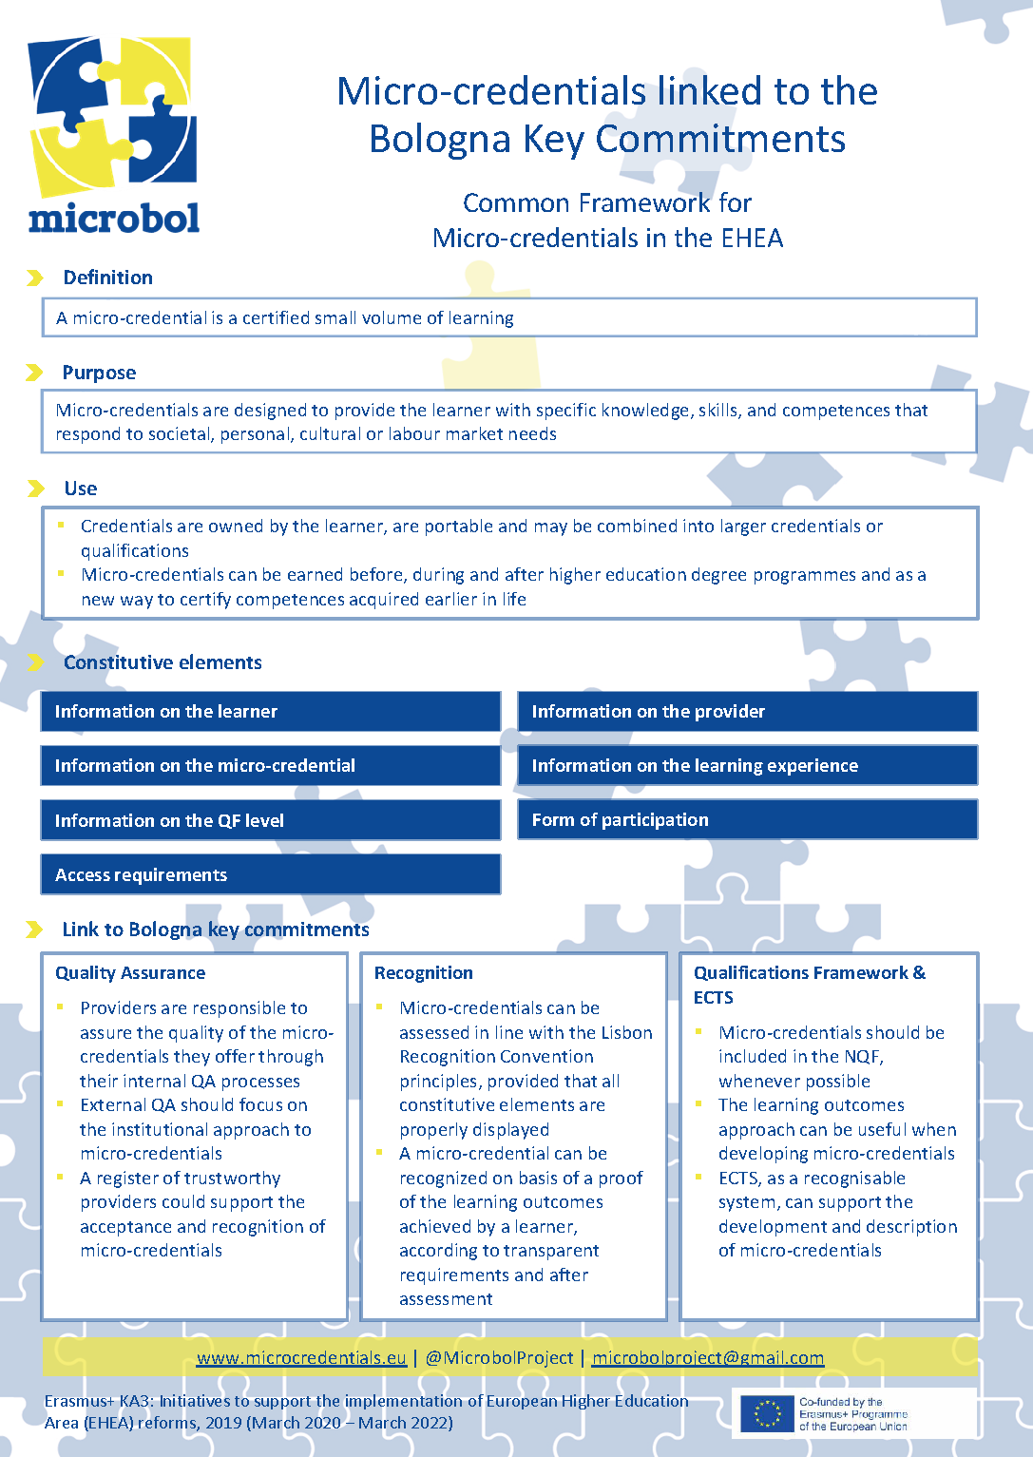
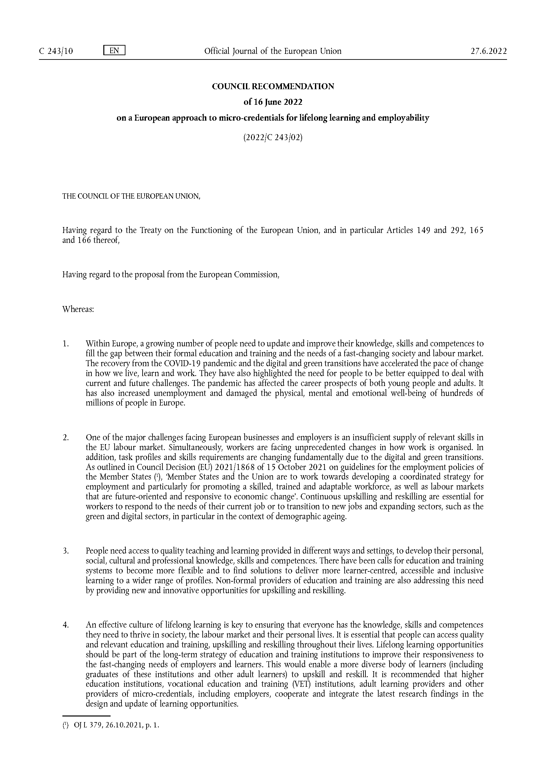
Contexto General de Microcredenciales
Frameworks para microcredenciales en el mundo
 | Propuesta de marco común de microcredenciales para el Espacio Europeo de Educación Superior (Proyecto MICROBOL, 2022)
 | Recomendación del Consejo sobre una aproximación europea a las microcredenciales para el aprendizaje a lo largo de la vida y la empleabilidad (Consejo de la Unión Europea, 2022)

Slide 12
Grupo de Investigación UNED
Nuestra historia
2017 ICDE Toronto
2018 PROIFED-OEUNED
2019 ICDE Dublín

Slide 13
Grupo de Investigación UNED
Nuestra historia
2019 NILDL Irlanda
2020 Pandemia
2021 Comisión MicroCred

Slide 14
Grupo de Investigación UNED
2021 EADTU
2022
V Congreso Universitario
2023
ICDE Costa Rica
2023 EDEN Irlanda
Nuestra historia

Slide 15
Grupo de Investigación UNED
Nuestra historia
2024 Consulta Nacional
2024
Consulta Centroamérica
El Futuro…

Slide 16

Grupo de Investigación UNED
Alianzas

Slide 17
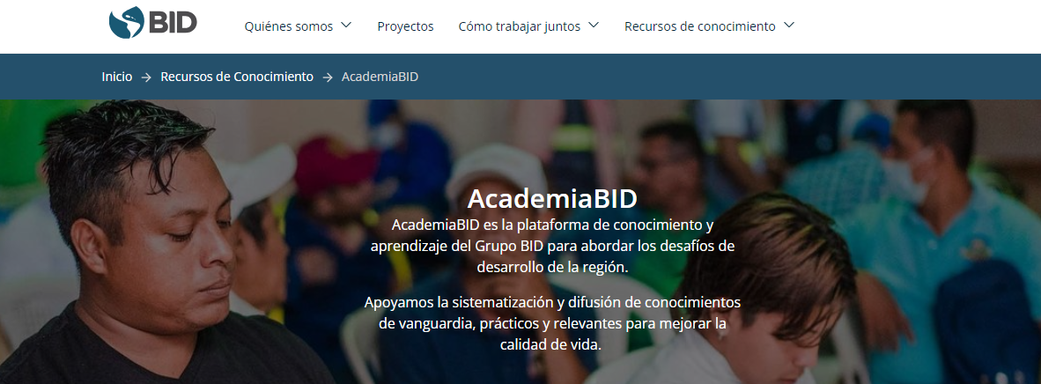
Grupo de Investigación UNED
Alianzas

Slide 18

Grupo de Investigación UNED
Alianzas

Slide 19

Grupo de Investigación UNED
Alianzas

Slide 20
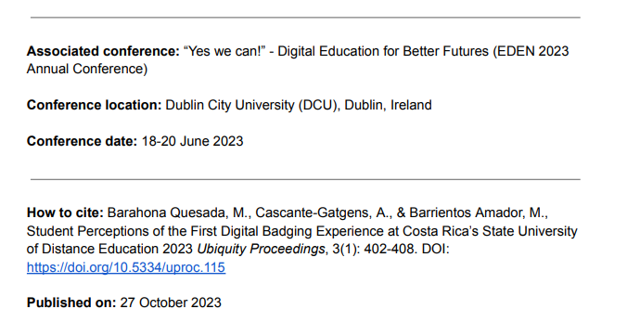

Grupo de Investigación UNED
Avances y Experiencias Prácticas

Slide 21

Grupo de Investigación UNED
Avances y Experiencias Prácticas

Slide 22

Grupo de Investigación UNED
Avances y Experiencias Prácticas

Slide 23
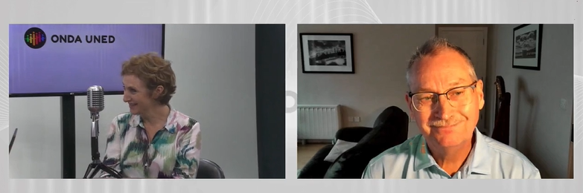
Grupo de Investigación UNED
Avances y Experiencias Prácticas

Slide 24
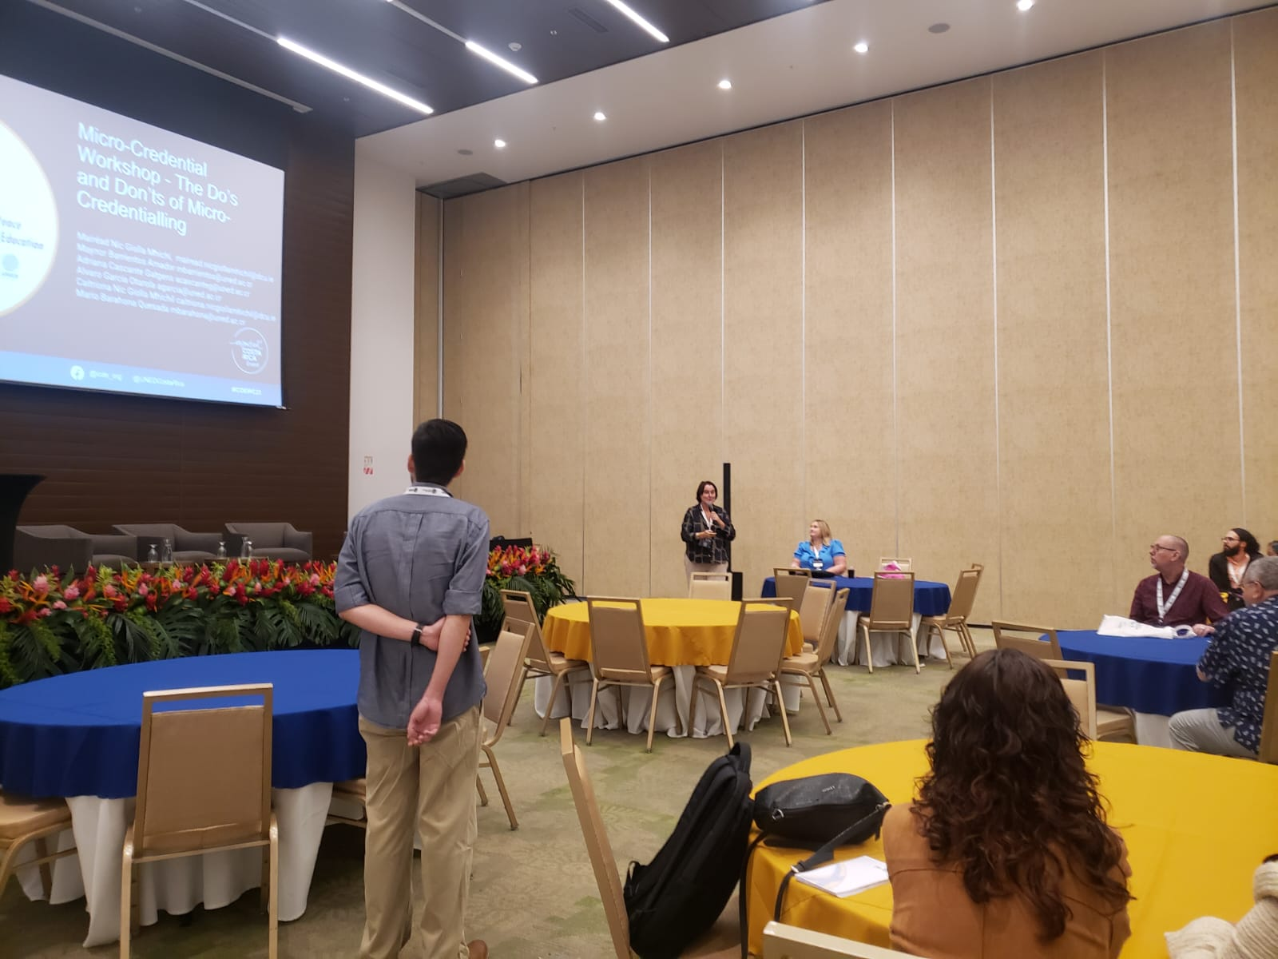

Grupo de Investigación UNED
Avances y Experiencias Prácticas

Slide 25
Consulta Nacional sobre Microcredenciales
Definición de la Consulta
Consulta nacional sobre microcredenciales entre representantes del Sistema de Educación Superior Universitaria Estatal (SESUE)
Propósito: determinar, entre las instituciones miembro del Sistema de Educación Superior Universitaria Estatal (Sesue), el estado de conocimiento, las percepciones y las expectativas sobre microcredenciales; la oferta actual de certificados para experiencias cortas de aprendizaje; el grado de reconocimiento que reciben estas evidencias; y la existencia de planes futuros al respecto.

Slide 26
Consulta Nacional sobre Microcredenciales
Etapas en la construcción de la Consulta
Diseño del
instrumento
Revisión de literatura
Conversación con actores clave
Estudio de
validación de contenido
Expertos internacionales
Expertos nacionales
Administración del instrumento
Instrumento validado
Población meta

Slide 27
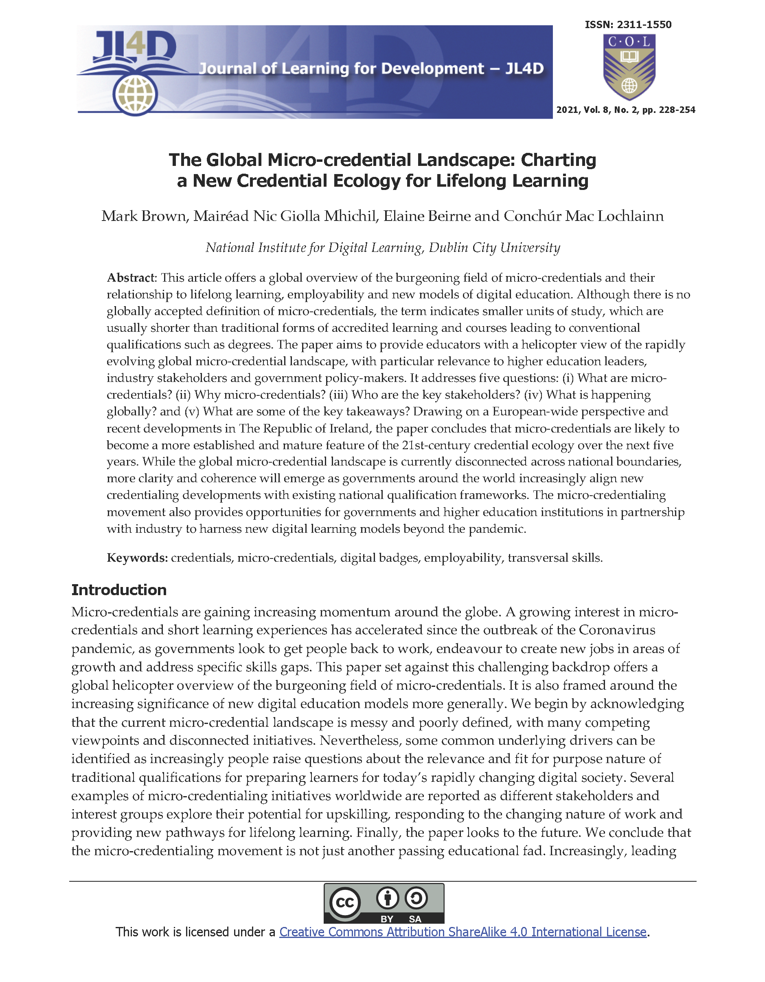
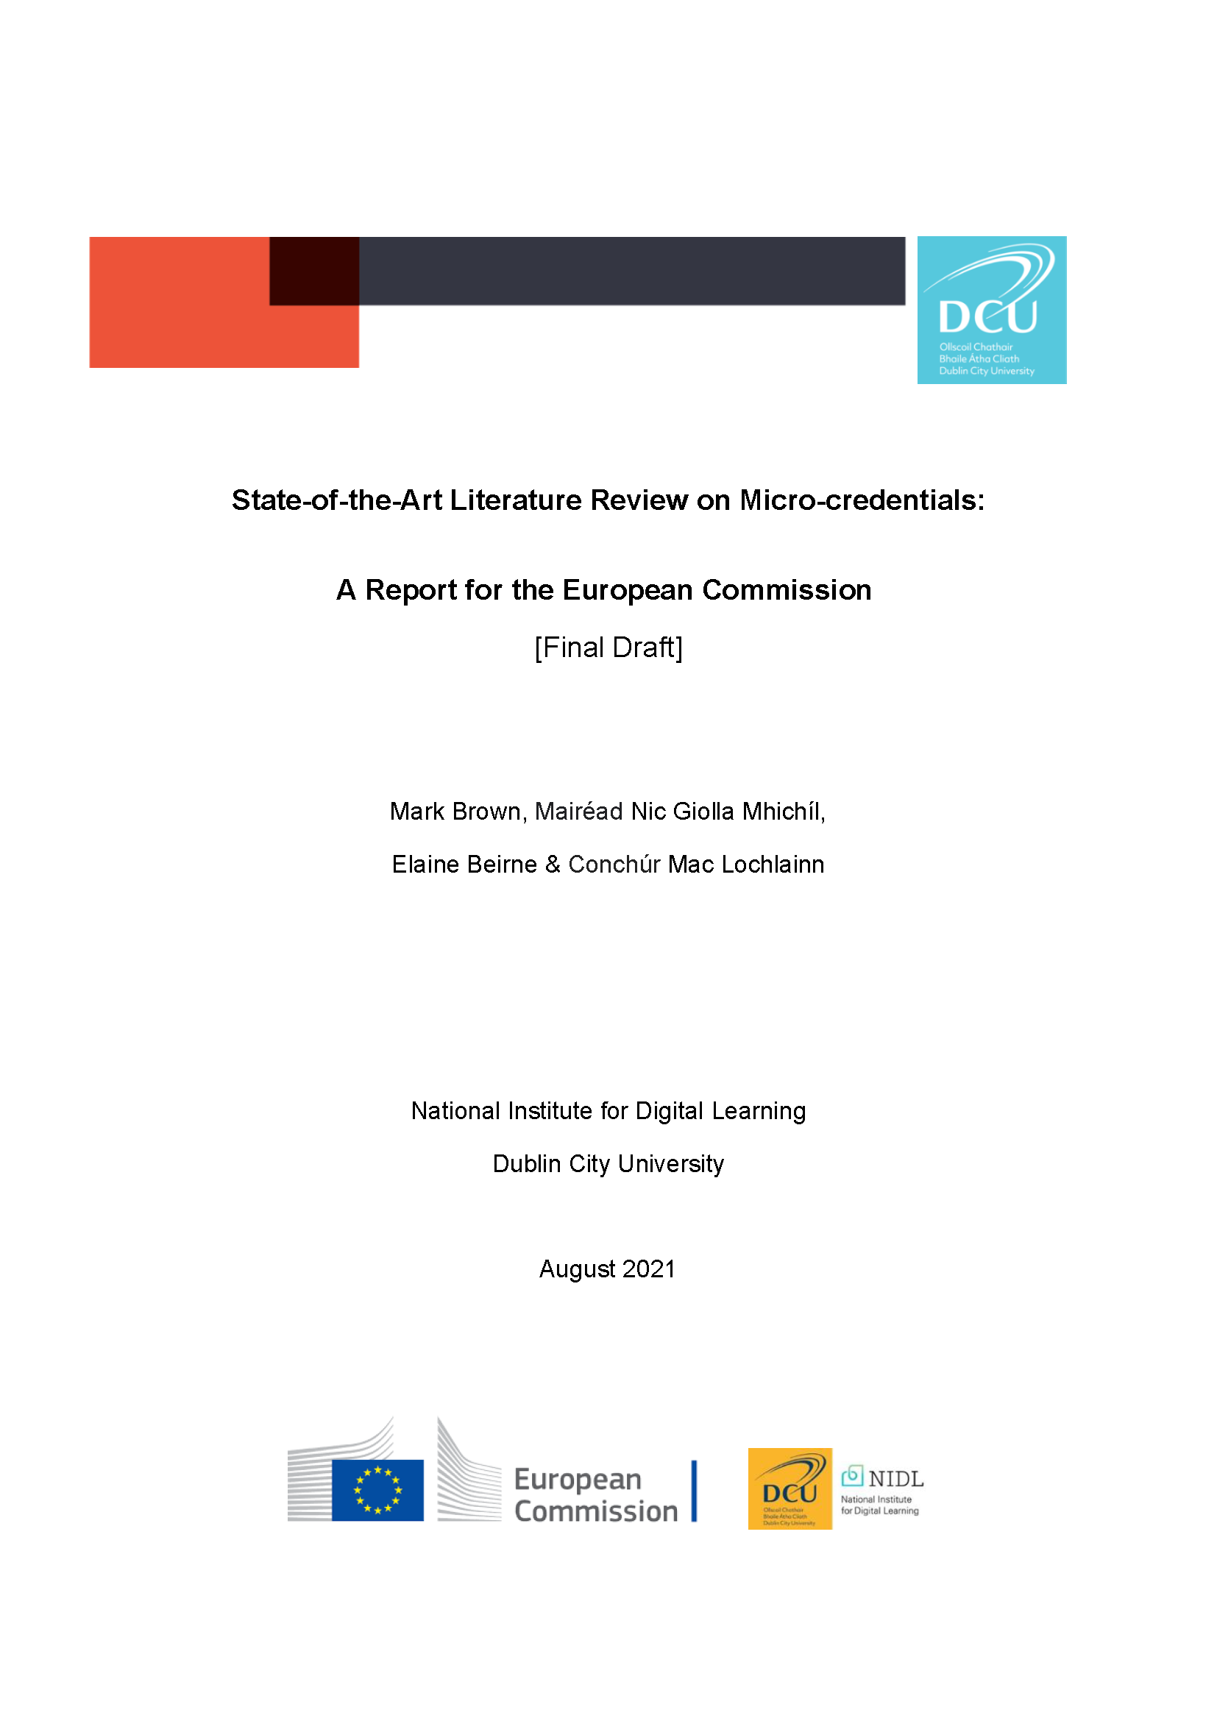
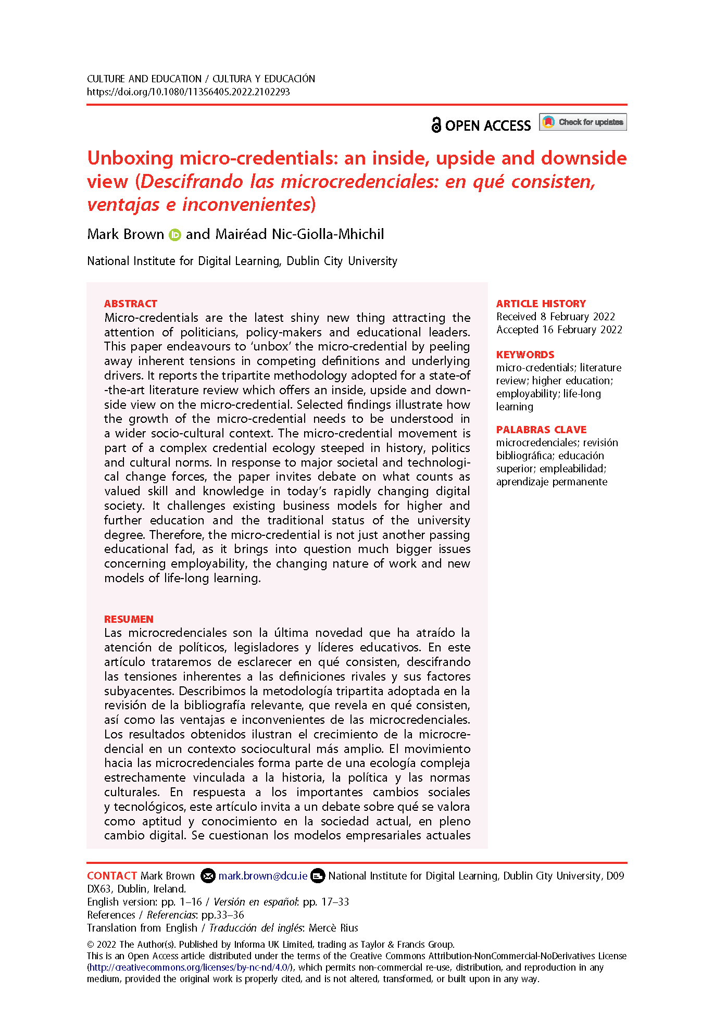
Consulta Nacional sobre Microcredenciales
Diseño del instrumento
Fuentes | Estudios internacionales sobre microcredenciales Conversaciones con actores clave Preocupaciones del grupo de investigación
Estructura | Cuarenta preguntas (115 ítems individuales) Principalmente, preguntas cerradas Siete secciones

Slide 28
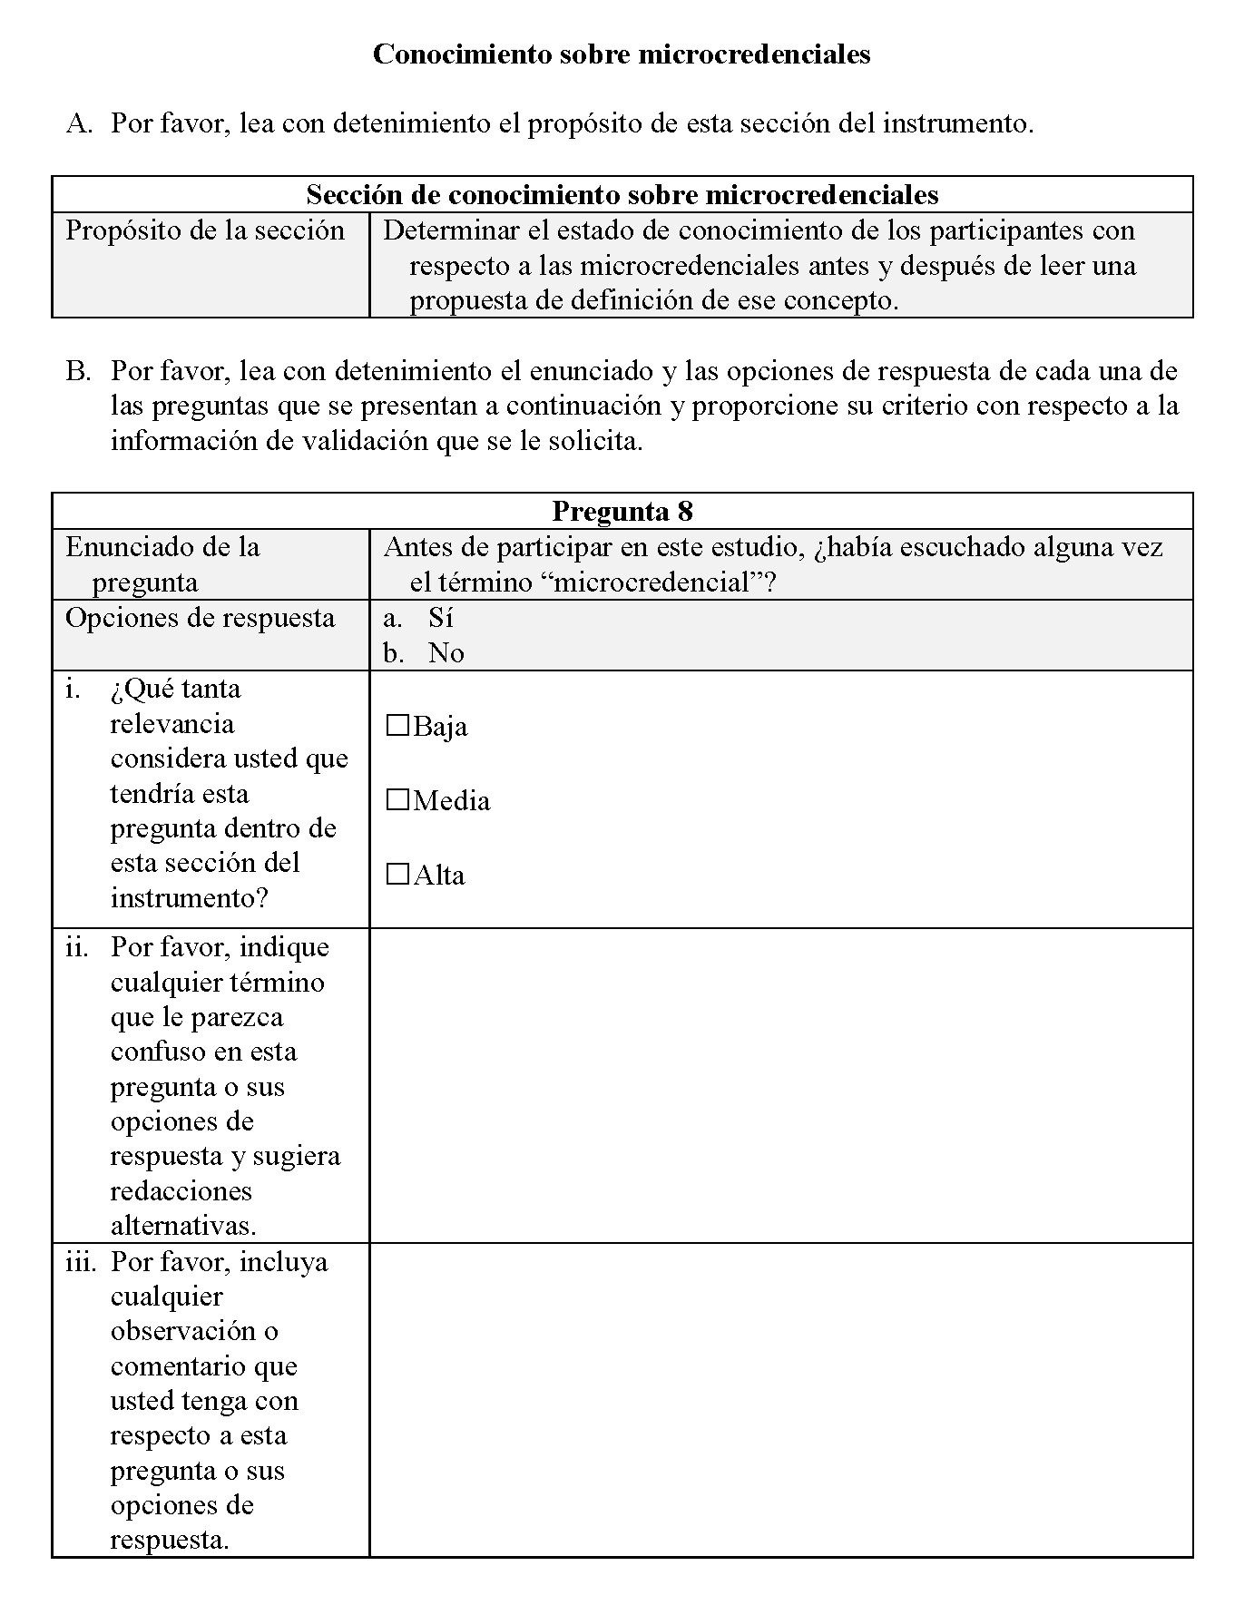
Consulta Nacional sobre Microcredenciales
Validación de contenido
Participantes | Cuatro expertos nacionales Cuatro expertos internacionales
Instrumento | Una pregunta cerrada (relevancia) Tres preguntas abiertas (terminología, observaciones y sugerencias de nuevos ítems)
Análisis de datos | Relevancia: Se calculó el acuerdo entre expertos (IVC-I ≥ .75; IVC-E ≥ .90) Preguntas abiertas: Codificación y discusión

Slide 29
Consulta Nacional sobre Microcredenciales
Flujo de ítems
Sección | Ítems iniciales | Ítems eliminados | Ítems modificados | Ítems agregados | Ítems finales | IVC-E
Información general | 7 | 0 | 6 | 0 | 7 | .93
Conocimiento sobre microcredenciales | 6 | 0 | 4 | 0 | 6 | .96
Percepciones, expectativas y actitudes sobre microcredenciales | 45 | 3 | 7 | 0 | 42 | .91
Oferta actual de certificados para experiencias cortas de aprendizaje | 34 | 1 | 2 | 12 | 45 | .94
Reconocimiento de certificados para experiencias cortas de aprendizaje | 10 | 0 | 3 | 0 | 10 | .97
Planes futuros sobre microcredenciales | 7 | 0 | 2 | 0 | 7 | .94
Hacia un marco de referencia sobre microcredenciales | 6 | 0 | 0 | 1 | 7 | .96
Total | 115 | 4 | 24 | 13 | 124 | .93
Nota. N = 8.

Slide 30
Consulta Nacional sobre Microcredenciales
Estructura de la Consulta
Sección | Ítems | Propósito
Información general | 7 | Determinar las características académicas y demográficas de los participantes
Conocimiento sobre microcredenciales | 6 | Determinar el estado de conocimiento de los participantes con respecto a las microcredenciales antes y después de leer una propuesta de definición de ese concepto
Percepciones, expectativas y actitudes sobre microcredenciales | 42 | Determinar las percepciones, expectativas y actitudes de los participantes con respecto a las microcredenciales
Oferta actual de certificados para experiencias cortas de aprendizaje | 45 | Determinar la oferta actual de certificados para experiencias cortas de aprendizaje en las instituciones miembro del Sesue como condición previa hacia una eventual adopción de las microcredenciales
Reconocimiento de certificados para experiencias cortas de aprendizaje | 10 | Determinar el grado de reconocimiento que reciben los certificados para experiencias cortas de aprendizaje por parte de las instituciones miembro del Sesue como condición previa hacia una eventual adopción de las microcredenciales
Planes futuros sobre microcredenciales | 7 | Determinar si existen planes a futuro sobre microcredenciales entre las instituciones miembro del Sesue
Hacia un marco de referencia sobre microcredenciales | 7 | Determinar el grado de importancia que atribuyen los participantes a la posibilidad de contar con un marco de referencia sobre microcredenciales y a los distintos componentes que lo conformarían
Nota. Preguntas = 41(124 ítems individuales)

Slide 31
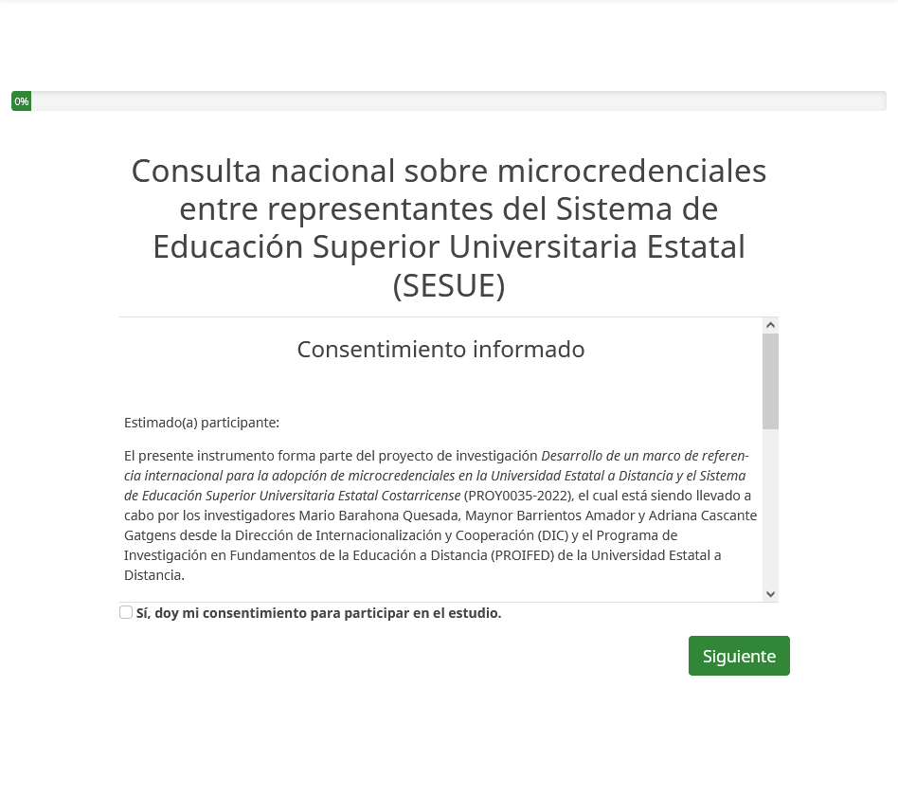
Consulta Nacional sobre Microcredenciales
Administración del instrumento
Participantes | Representantes de las cinco universidades públicas Oficina de Planificación de la Educación Superior (OPES) del Consejo Nacional de Rectores (CONARE) N = 61
Procedimiento | Versión validada del instrumento Invitación por correo electrónico Encuesta autoadministrada en línea

Slide 32
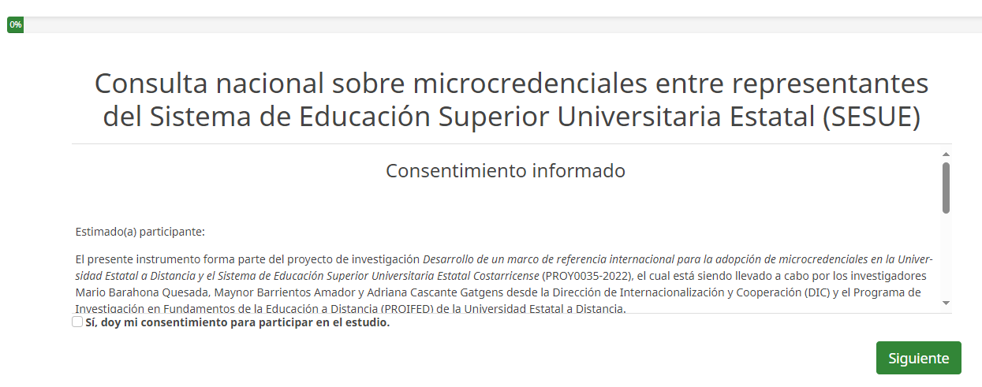
Consulta Nacional sobre Microcredenciales
Aplicación en Costa Rica

Slide 33
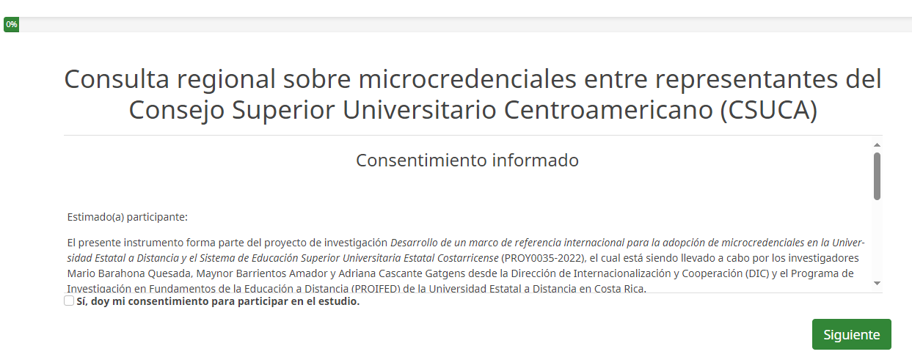
Consulta Nacional sobre Microcredenciales
Aplicación en América Central

Slide 34
Consulta Nacional sobre Microcredenciales
Resultados preliminares
8. Antes de participar en este estudio, ¿había escuchado alguna vez el término “microcredencial”?
N.° | Opciones de respuesta | %
1 | Sí | 75.00
2 | No | 25.00
Nota. Las cifras corresponden a la frecuencia de respuesta.
14. ¿Qué tan de acuerdo está usted con cada una de las siguientes afirmaciones?
N.° | Ítem | %
1 | Las microcredenciales son una forma de hacer que la educación superior sea más flexible e inclusiva en el futuro | 87.50
2 | Las microcredenciales llegaron para quedarse, pero tienen que ser reguladas e integradas adecuadamente | 87.50
3 | Las microcredenciales son una tendencia pasajera | 12.50
4 | Las microcredenciales no tienen cabida en las instituciones de educación superior y no deben incorporarse en la normativa universitaria | 0.00
Nota. Las cifras corresponden a la representación porcentual de la mediana en ítems de escala de 5 puntos.

Slide 35
Consulta Nacional sobre Microcredenciales
Resultados preliminares
17. ¿Qué tan de acuerdo está usted con cada una de las siguientes afirmaciones?
N.° | Ítem | %
1 | Las microcredenciales son una alternativa a la educación convencional (es decir, operan por separado) | 37.50
2 | Las microcredenciales son un complemento en lugar de un sustituto de los títulos existentes (es decir, coexisten) | 75.00
3 | Las microcredenciales ya se encuentran integradas en la educación convencional | 25.00
4 | Las microcredenciales representan una nueva forma de flexibilización de la educación convencional | 87.50
5 | Las microcredenciales constituyen un puente entre el aprendizaje informal, no formal y formal | 75.00
6 | Las microcredenciales representan una disrupción con respecto al modelo de reconocimiento tradicional del siglo XIX | 75.00
Nota. Las cifras corresponden a la representación porcentual de la mediana en ítems de escala de 5 puntos.

Slide 36
Consulta Nacional sobre Microcredenciales
Resultados preliminares
¿Qué tan interesada considera usted que podría estar su institución en...?
N.° | Ítem | %
33 | Aprender más sobre el potencial de las microcredenciales para el futuro de la educación | 75.00
34 | Incorporar las microcredenciales como parte de la oferta académica regular | 50.00
37 | Incorporar las microcredenciales como parte de los procesos de capacitación y desarrollo profesional continuo del personal | 62.50
Nota. Las cifras corresponden a la representación porcentual de la mediana en ítems de escala de 5 puntos.

Slide 37
Consulta Nacional sobre Microcredenciales
Resultados preliminares
40. ¿Qué tan importante considera usted que sería...?
N.° | Ítem | %
1 | Contar con un marco de referencia sobre microcredenciales a nivel nacional | 100.00
2 | Mantener un registro nacional sobre la oferta de microcredenciales y experiencias cortas de aprendizaje | 75.00
3 | Establecer un sistema de conversión a créditos universitarios para las microcredenciales | 75.00
4 | Incorporar las microcredenciales dentro de un eventual marco de cualificaciones de la Educación Superior | 87.50
5 | Someter las microcredenciales a procesos de aseguramiento de la calidad | 100.00
6 | El aporte de las microcredenciales a los procesos de transformación digital de las instituciones educativas | 87.50
Nota. Las cifras corresponden a la representación porcentual de la mediana en ítems de escala de 5 puntos.

Slide 38

Prospectiva
Ecosistema para microcredenciales en Costa Rica

Slide 39

Prospectiva
Ecosistema para microcredenciales en Costa Rica

Slide 40



-M.Sc. Mario Barahona Quesada
mbarahona@uned.ac.cr
- M.Sc. Adriana Cascante Gatgens
acascanteg@uned.ac.cr
-M.L. Maynor Barrientos Amador
mbarrientos@uned.ac.cr

